Slide 3
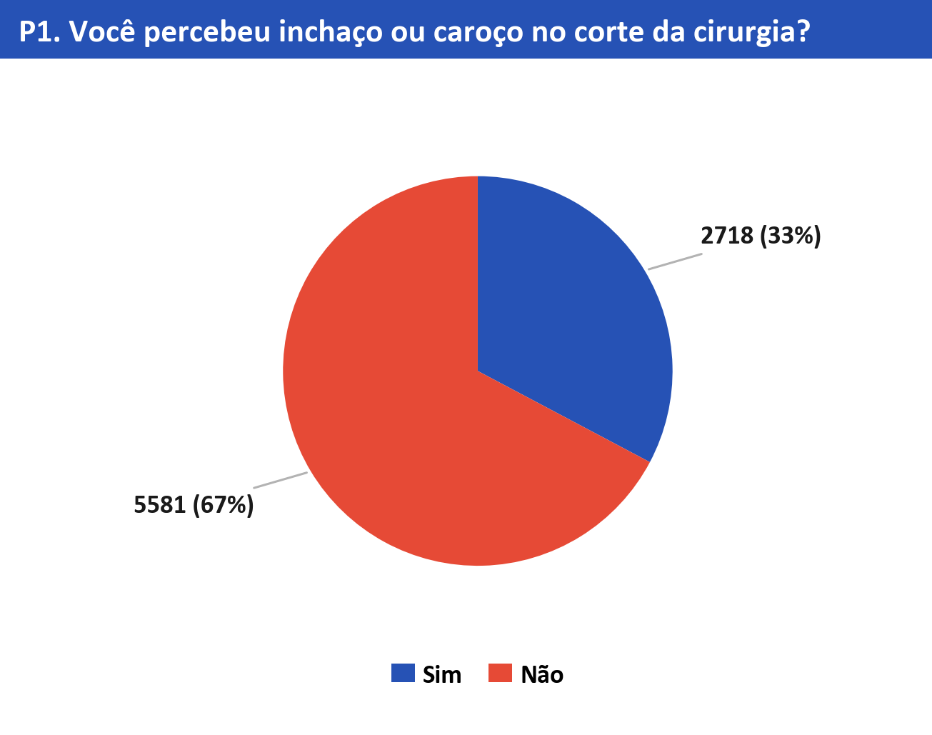
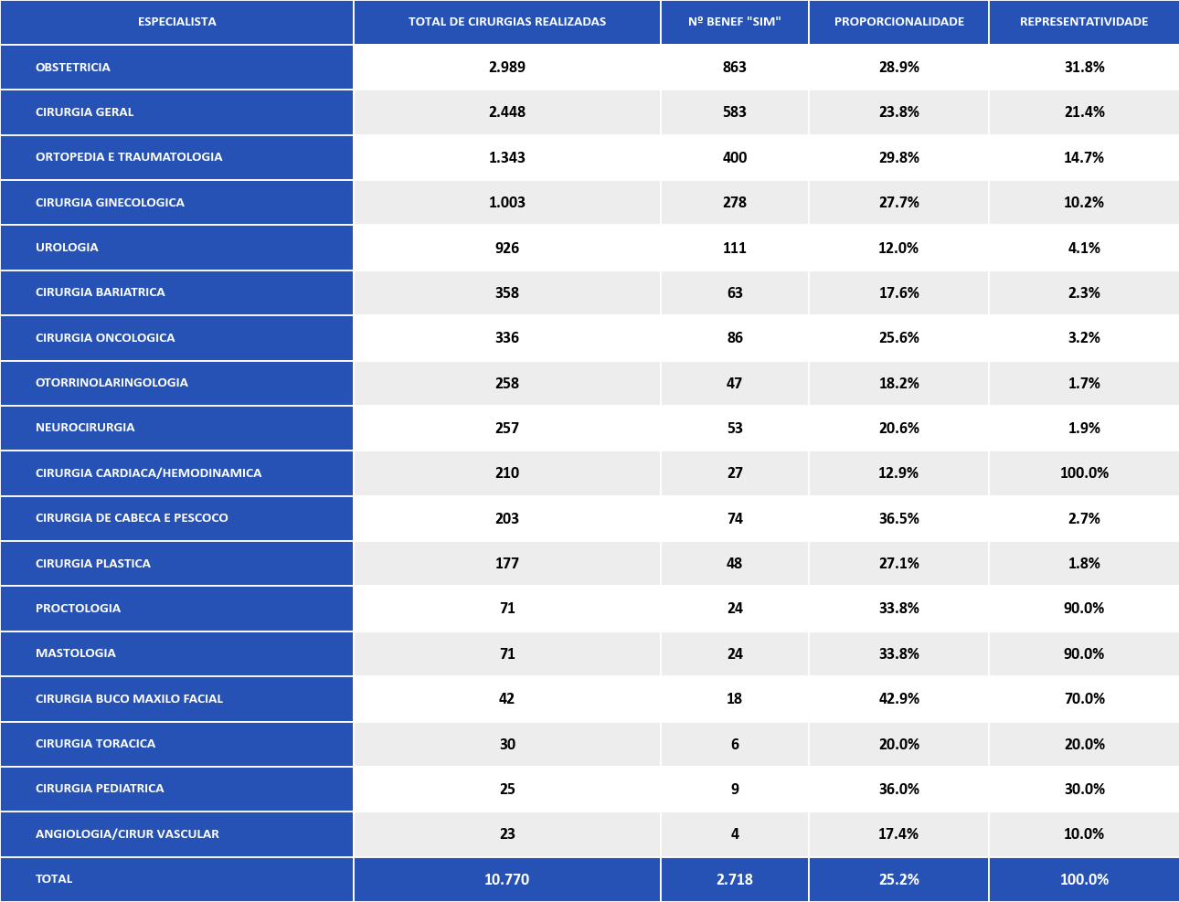
SINAIS DE COMPLICACAO | RESULTADO POR ESTADO
GERAL

Slide 4
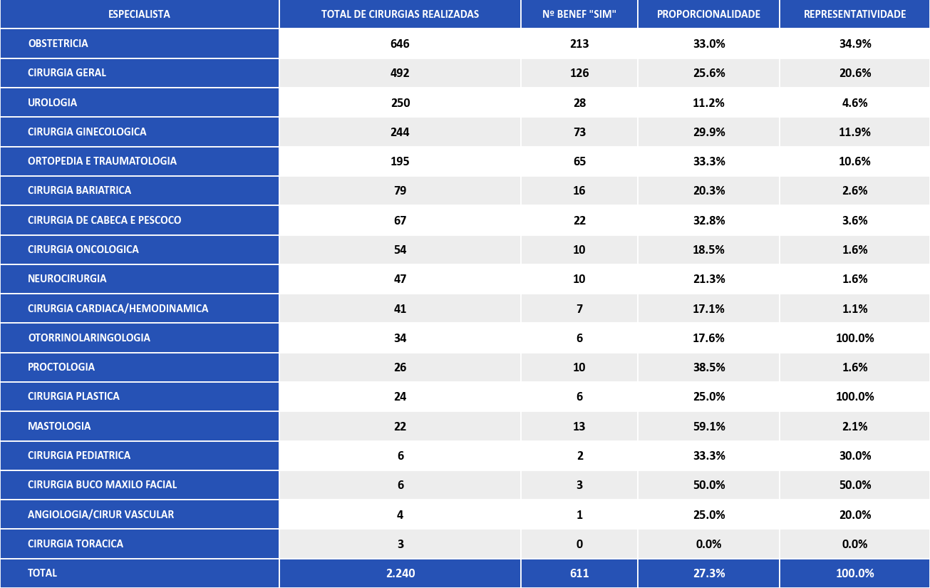
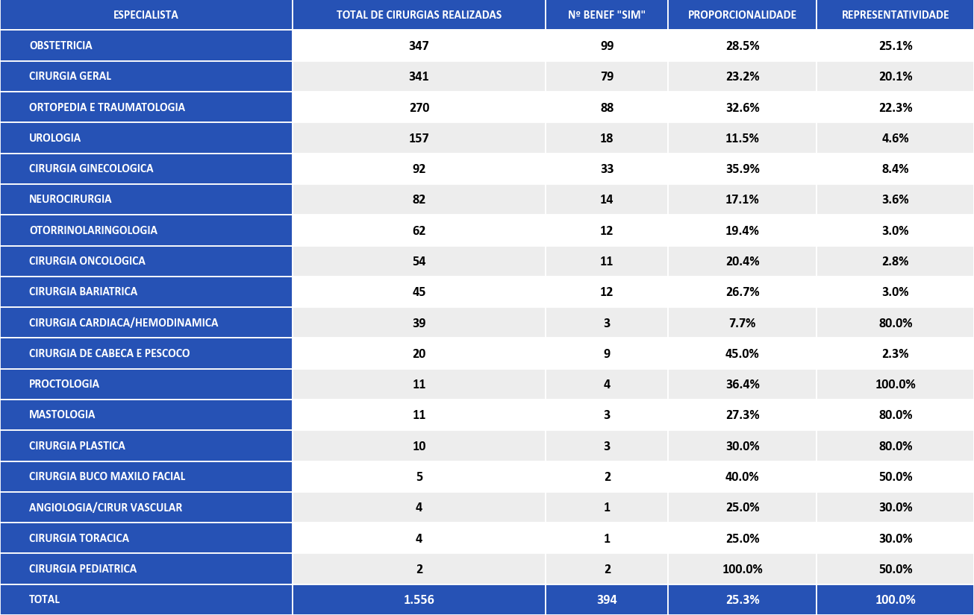
SINAIS DE COMPLICACAO | RESULTADO POR ESTADO
SP CAPITAL
SP INTERIOR

Slide 5
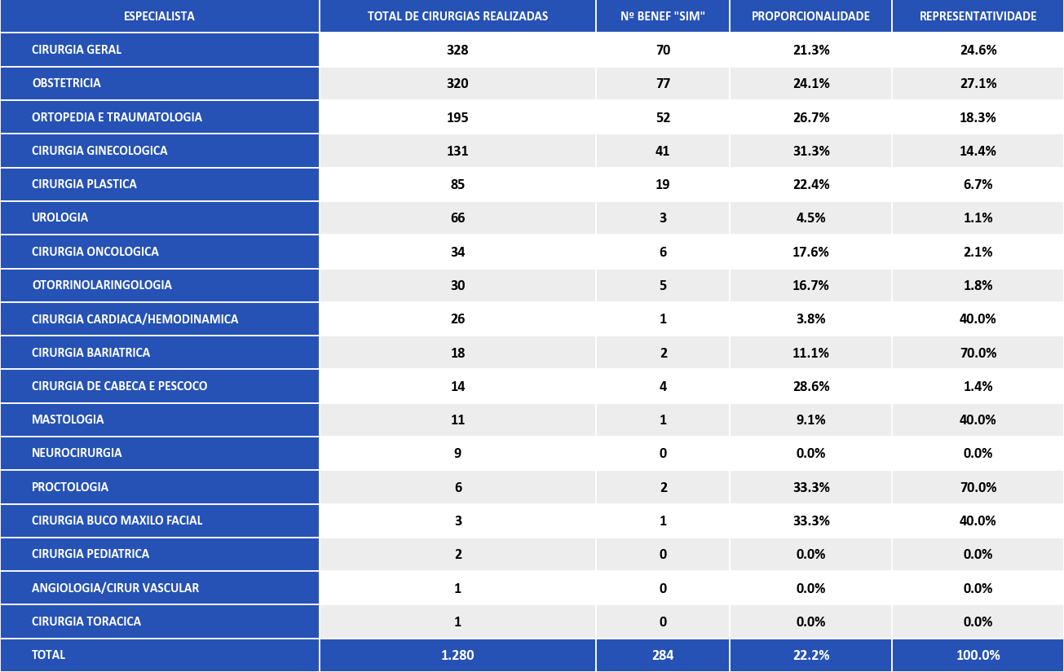
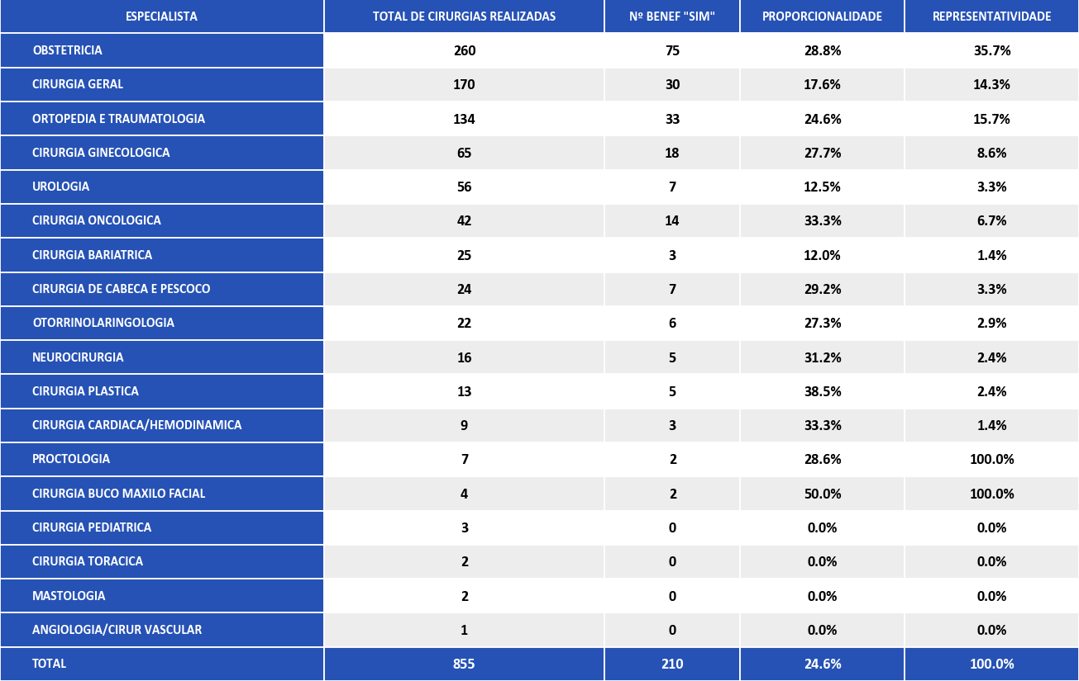
SINAIS DE COMPLICACAO | RESULTADO POR ESTADO
CE
PE

Slide 6
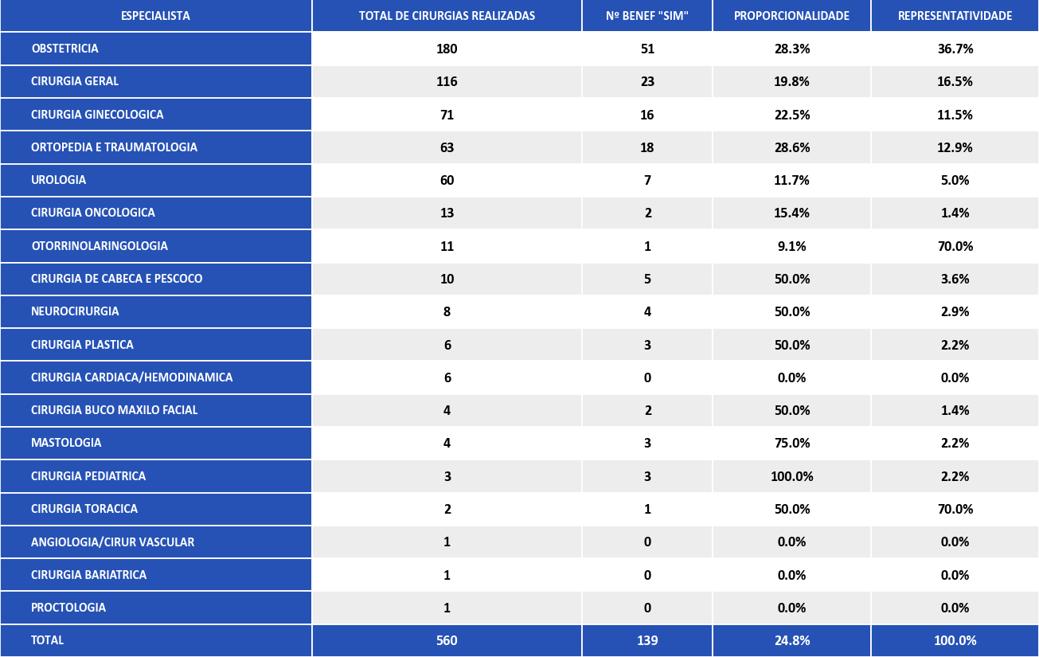
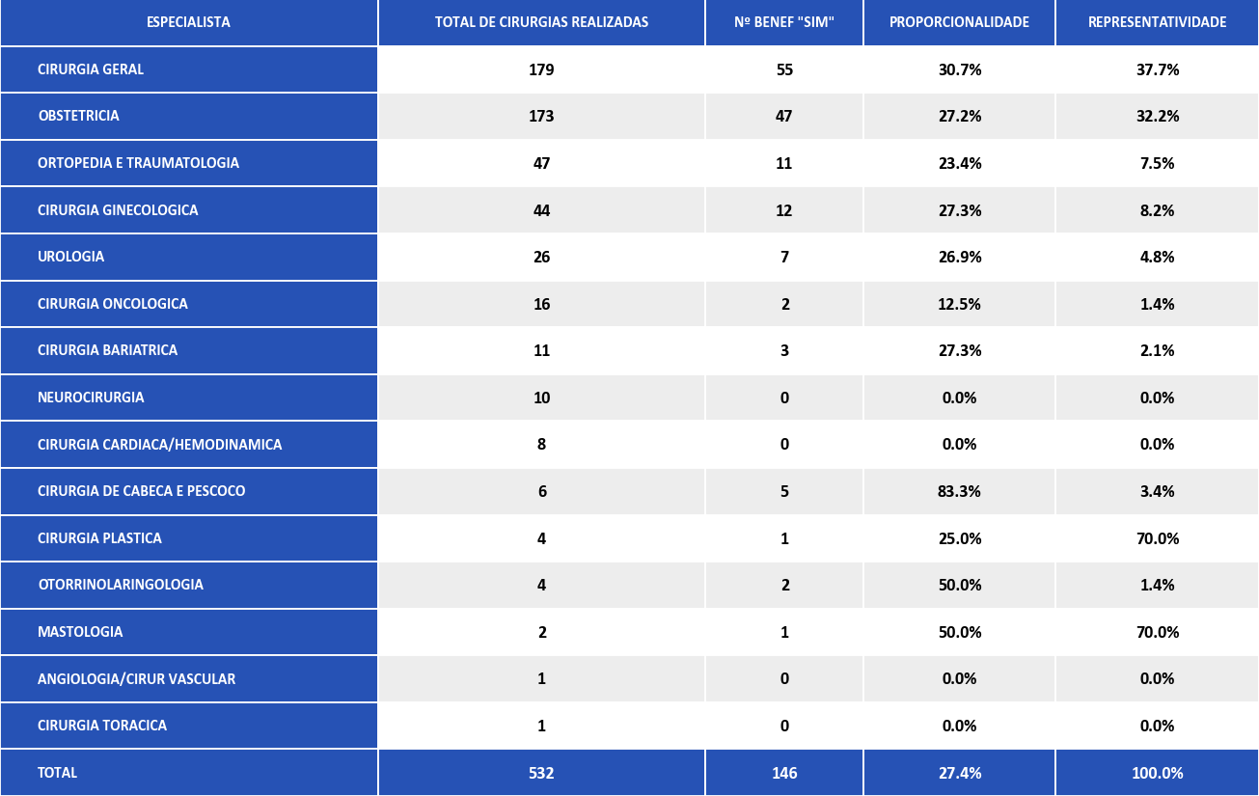
SINAIS DE COMPLICACAO | RESULTADO POR ESTADO
BA
AM

Slide 7
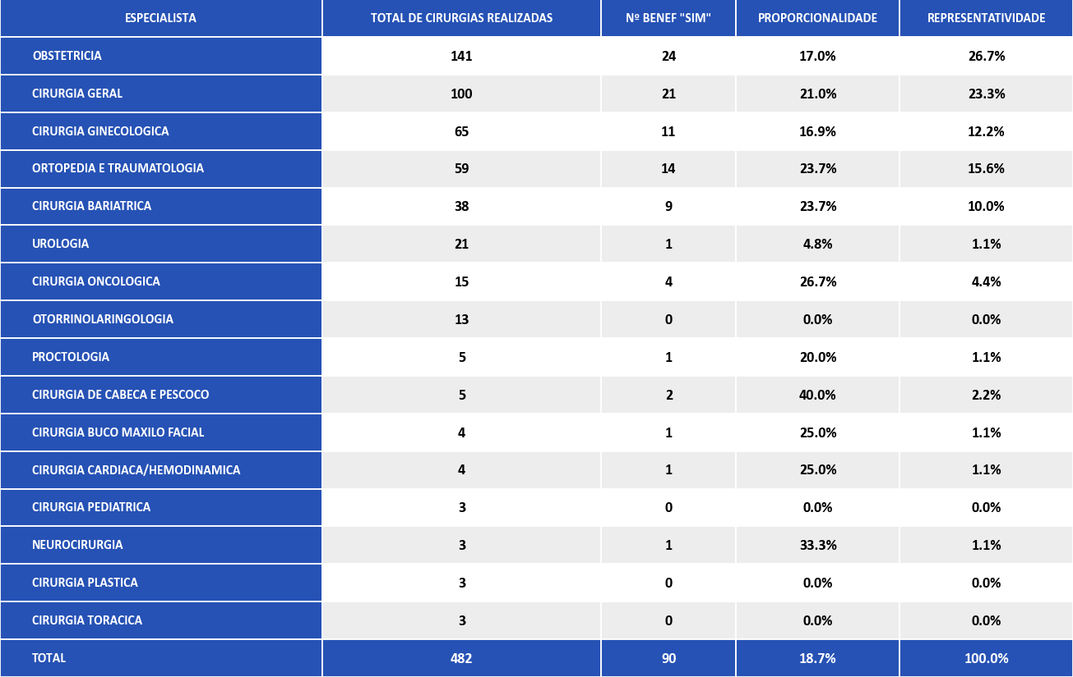
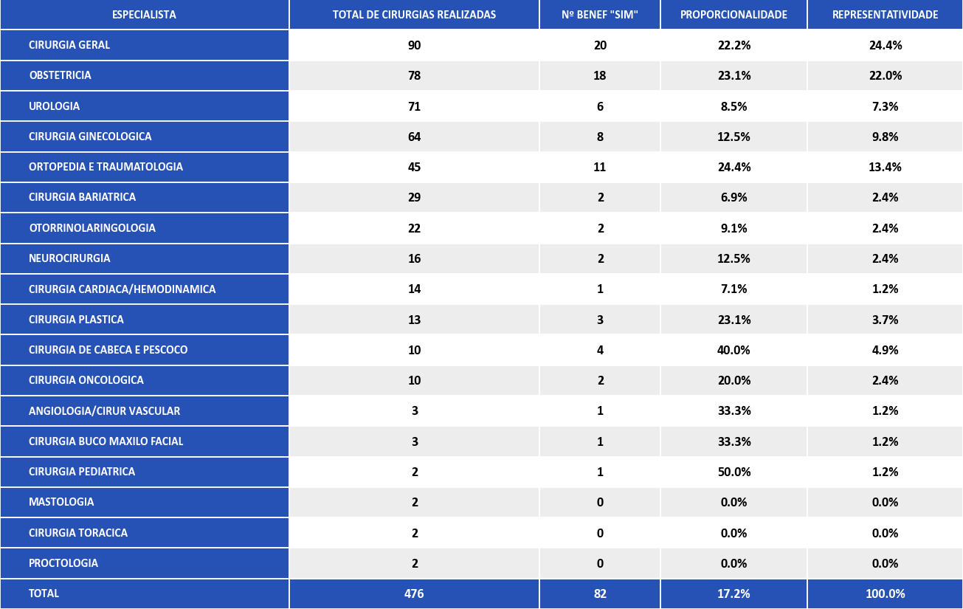
SINAIS DE COMPLICACAO | RESULTADO POR ESTADO
RN
MG CAPITAL

Slide 8
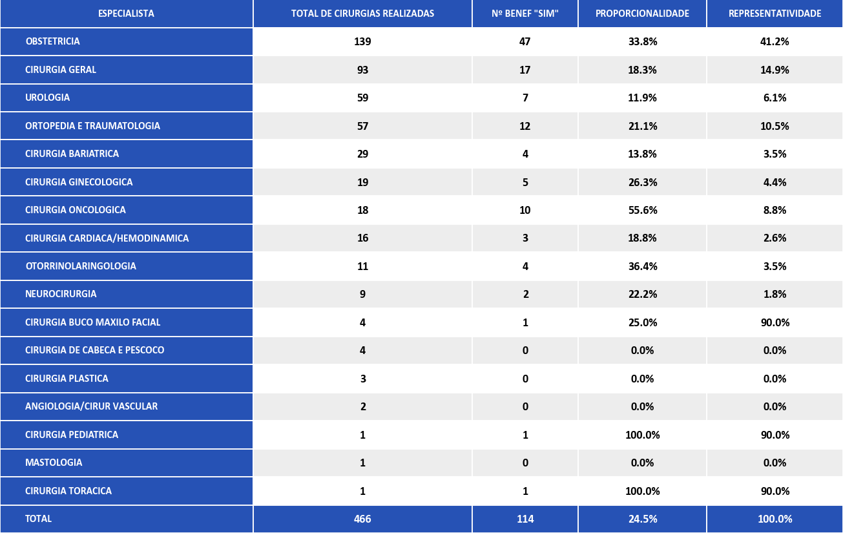
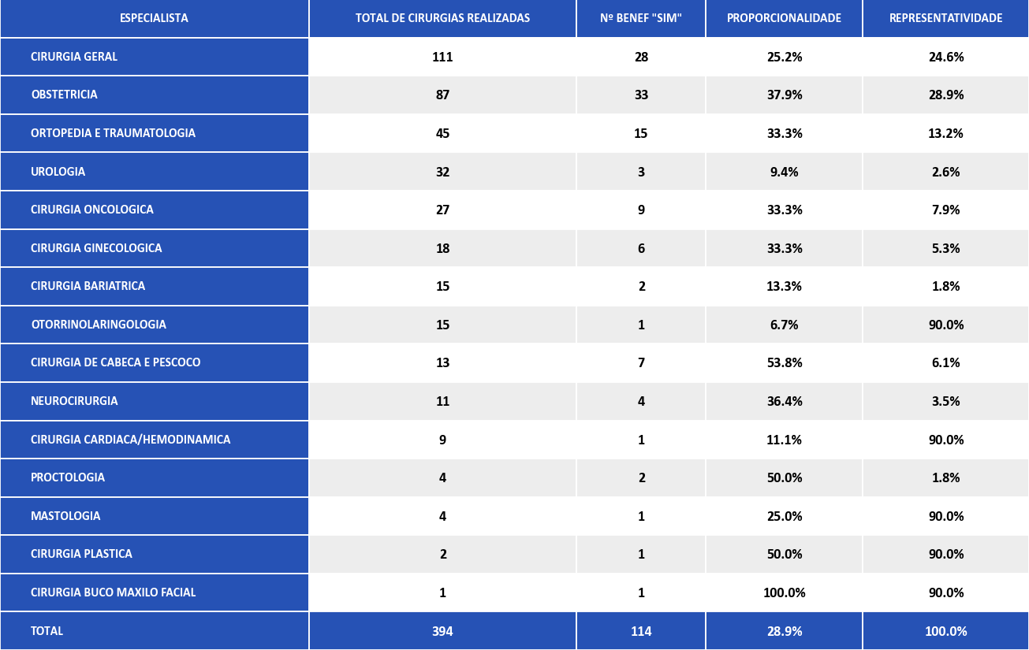
SINAIS DE COMPLICACAO | RESULTADO POR ESTADO
GO
RJ

Slide 9

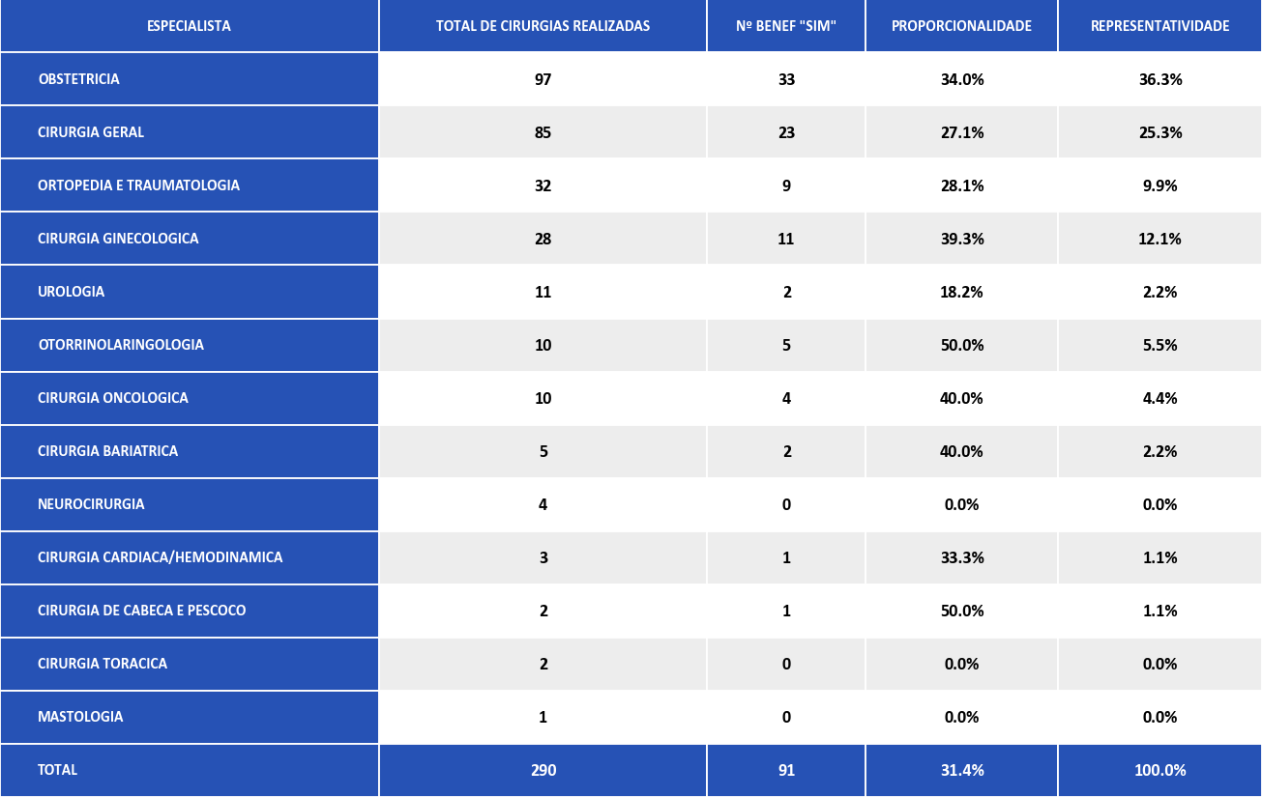
SINAIS DE COMPLICACAO | RESULTADO POR ESTADO
PR
PA

Slide 10
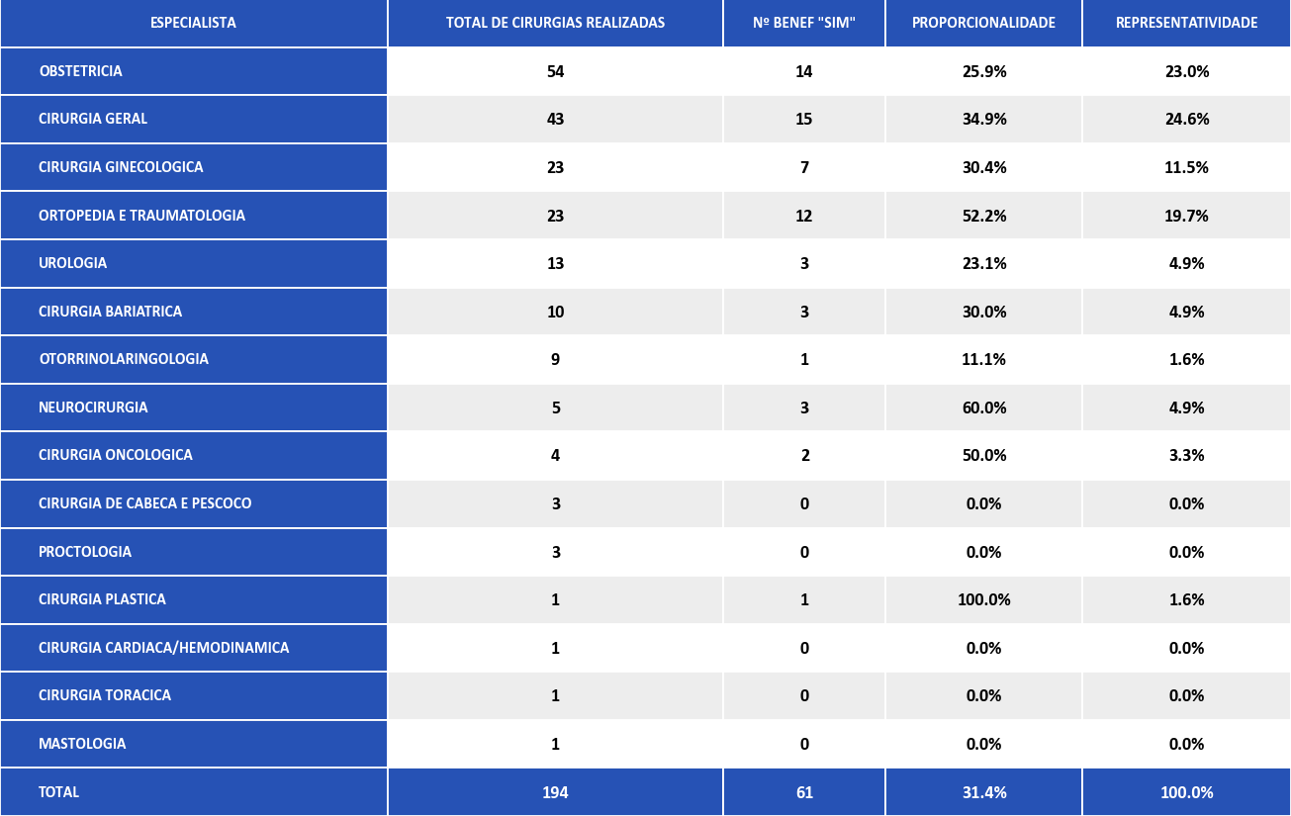
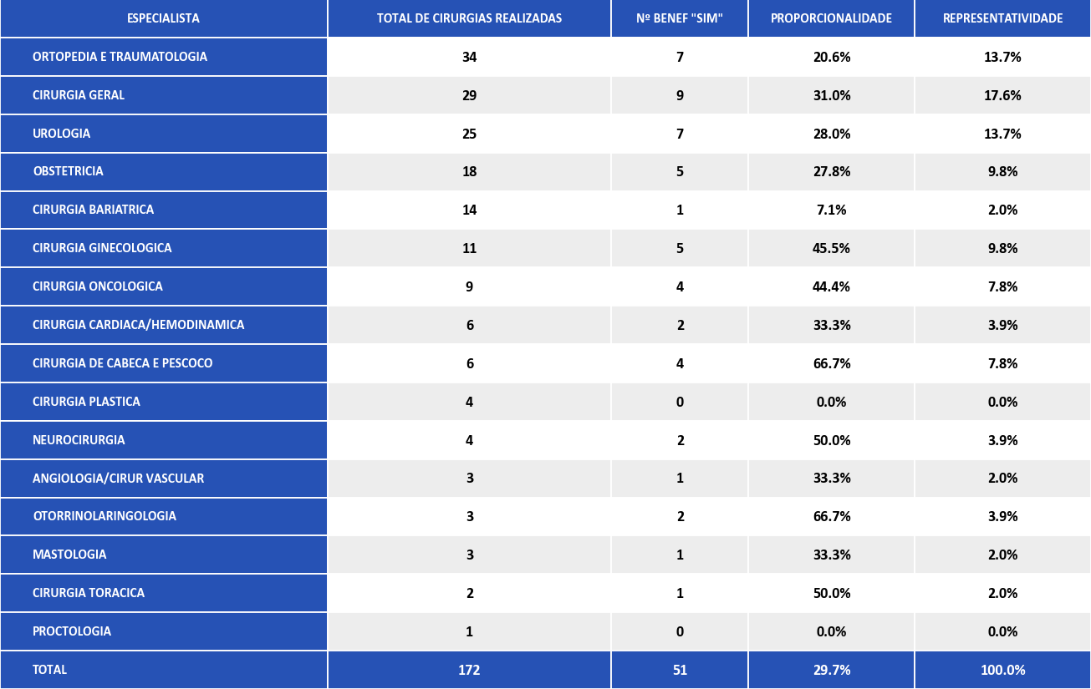
SINAIS DE COMPLICACAO | RESULTADO POR ESTADO
SC
RS

Slide 11
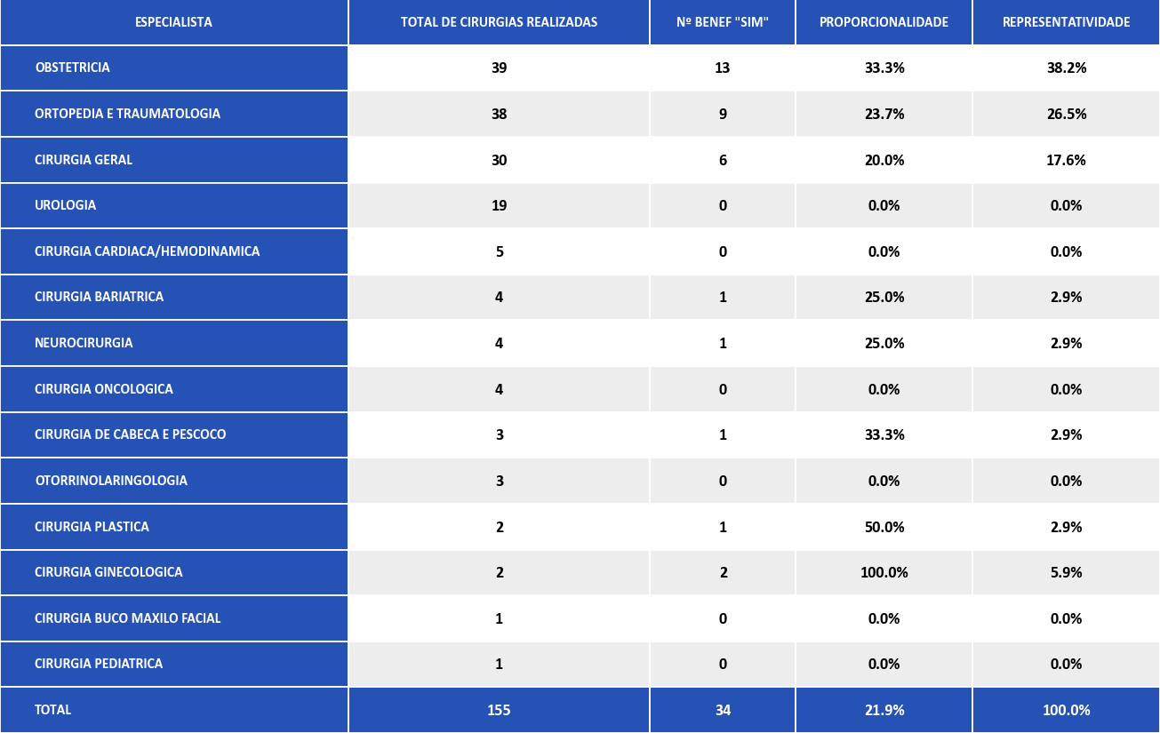
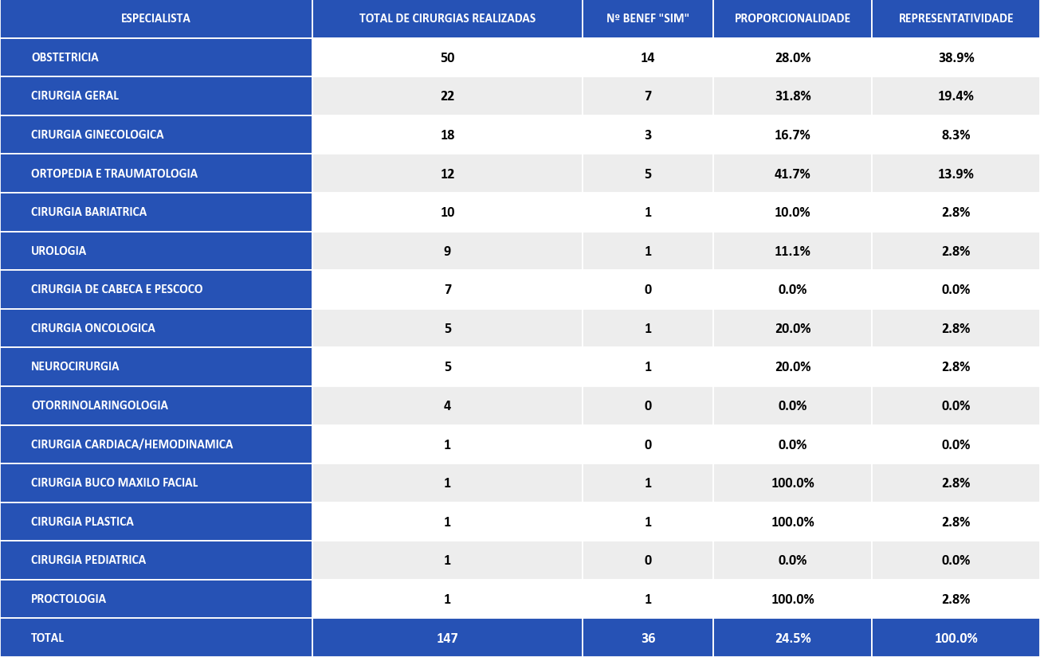
SINAIS DE COMPLICACAO | RESULTADO POR ESTADO
MG INTERIOR
SE

Slide 12
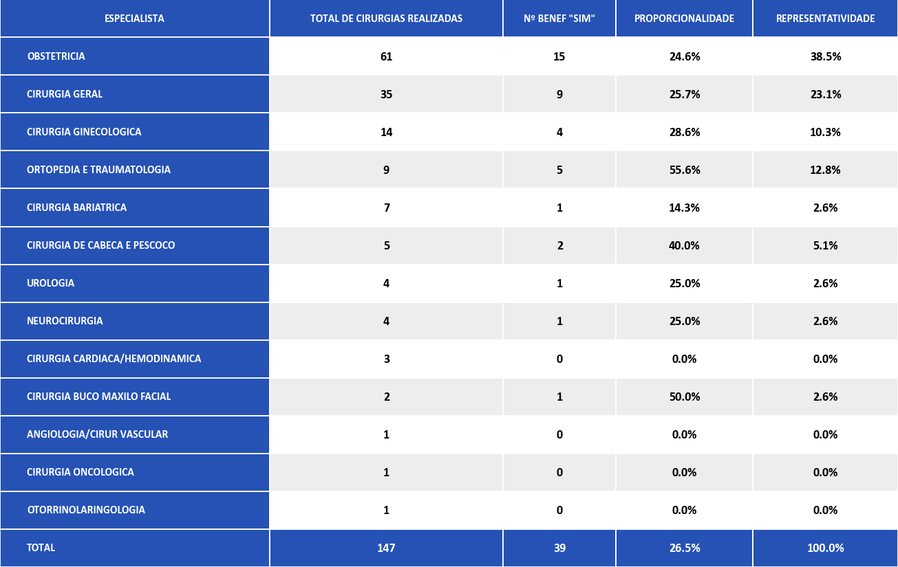
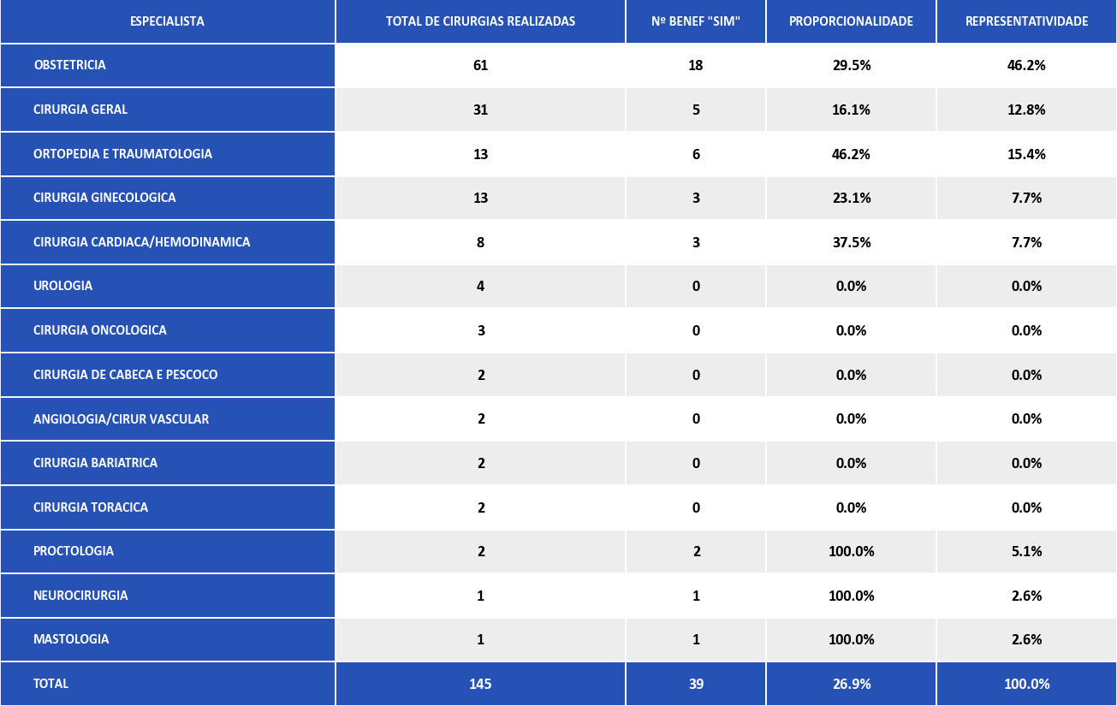
SINAIS DE COMPLICACAO | RESULTADO POR ESTADO
AL
MA

Slide 13
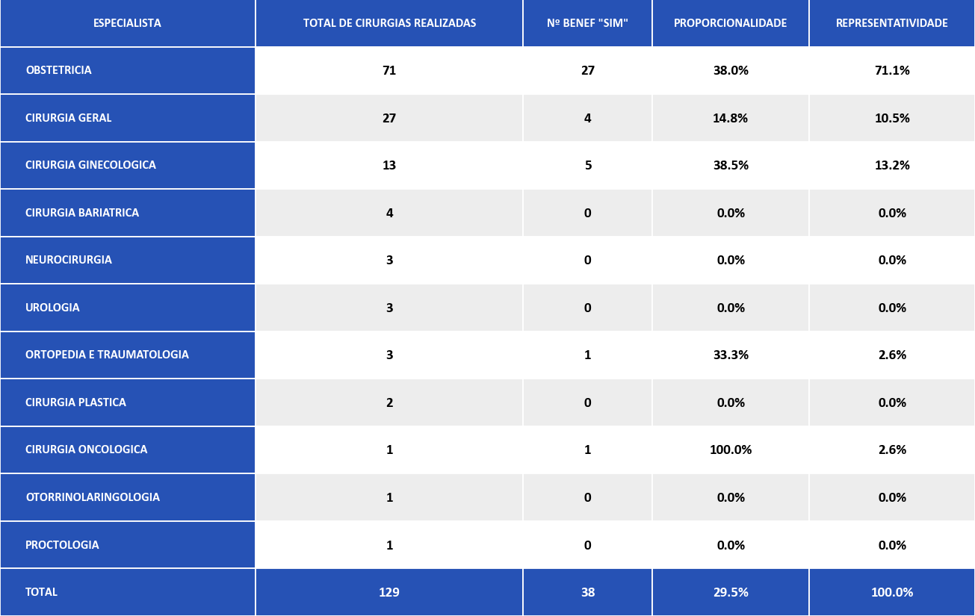
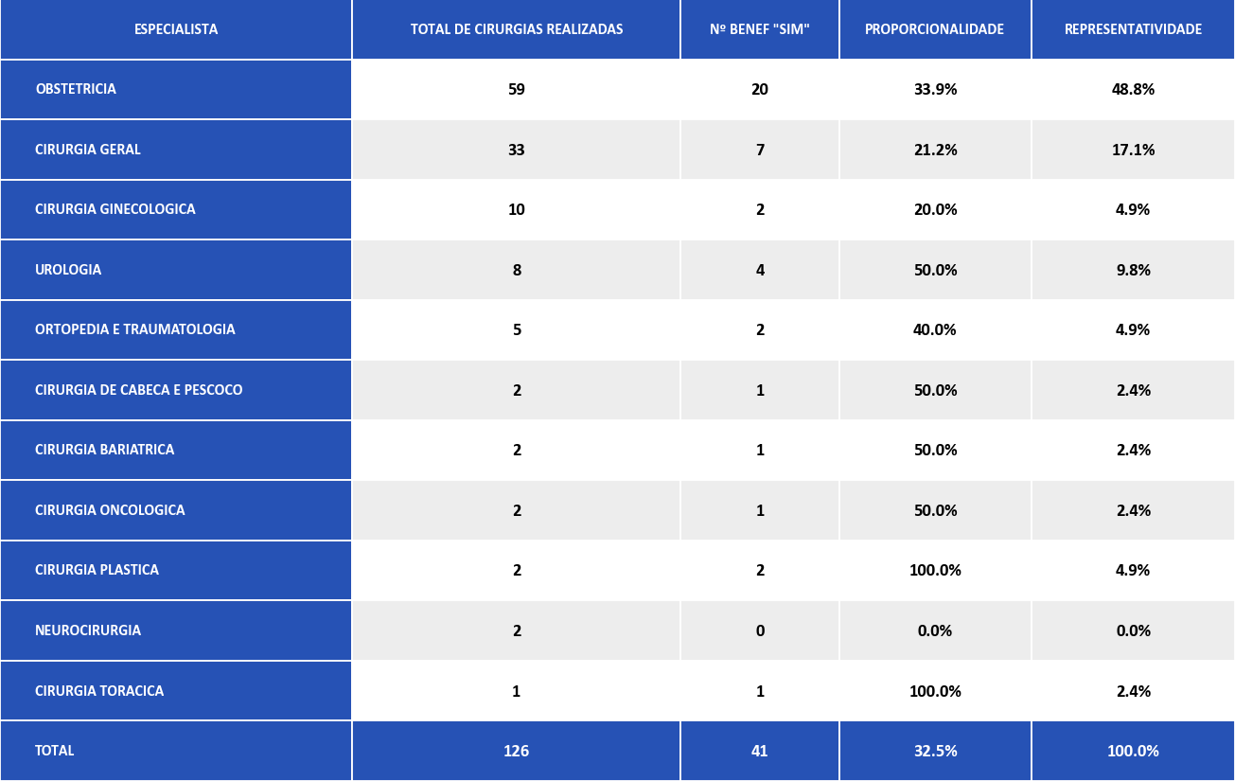
SINAIS DE COMPLICACAO | RESULTADO POR ESTADO
PB
DF

Slide 14
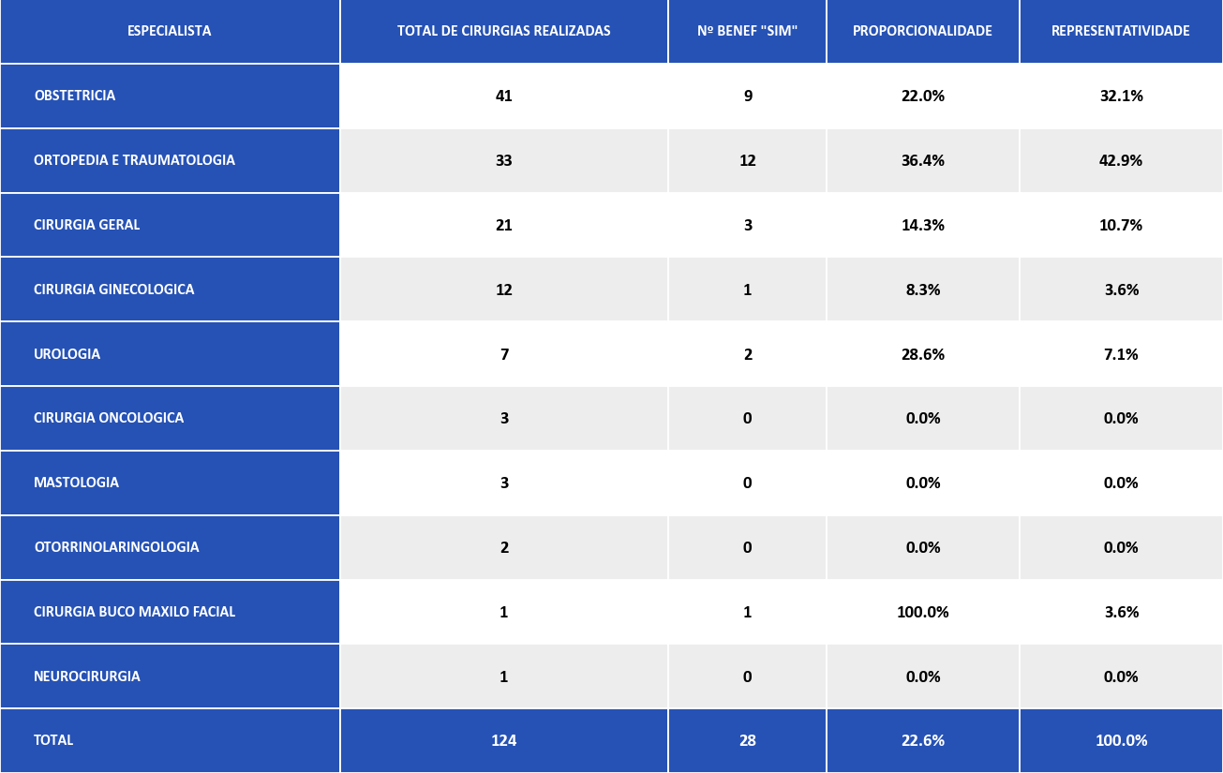
SINAIS DE COMPLICACAO | RESULTADO POR ESTADO
PI

Slide 15
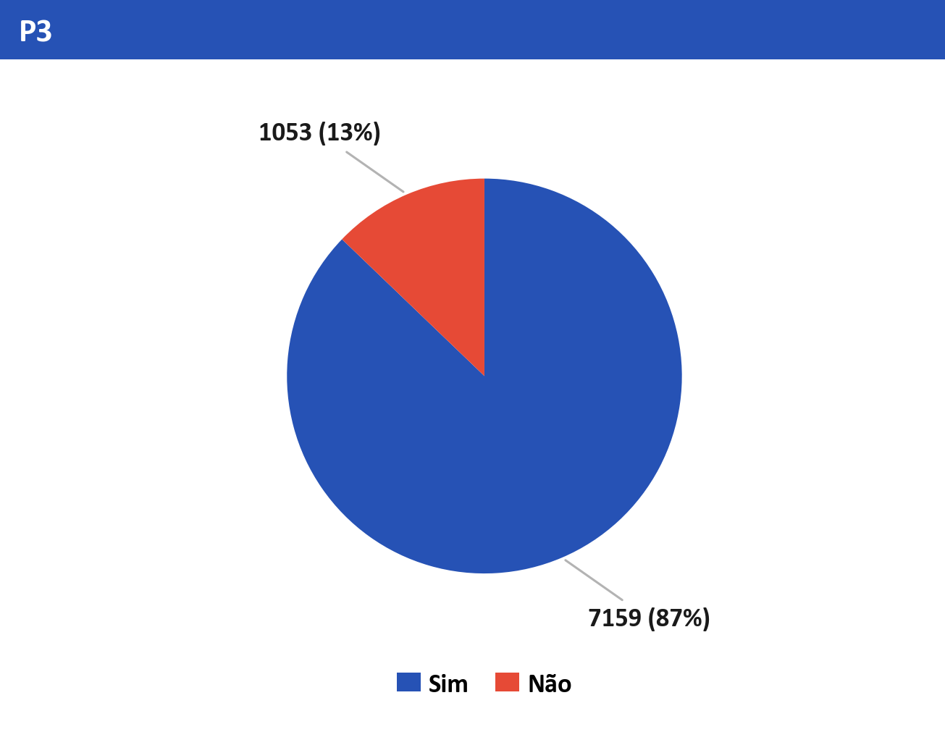
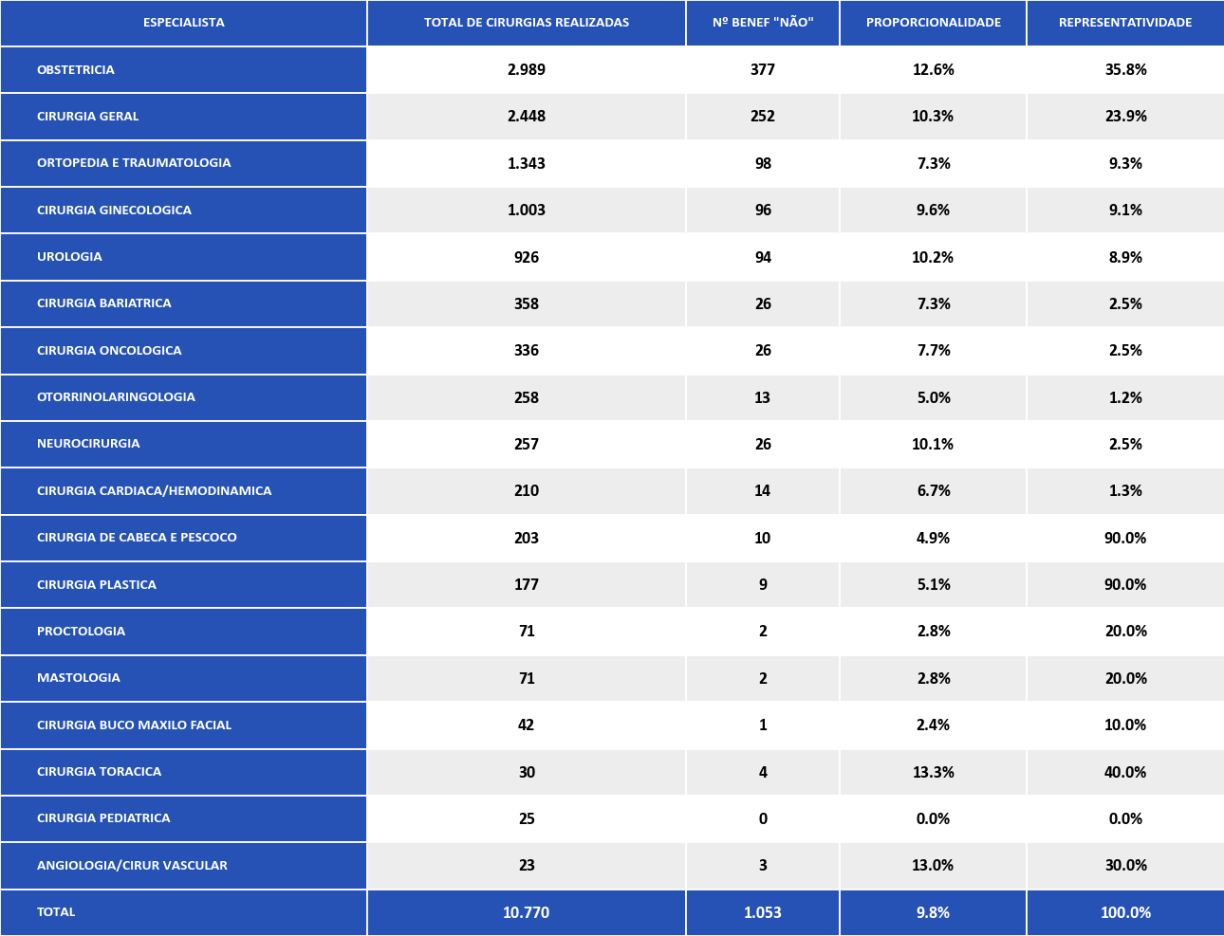
ORIENTACOES DO CUIDADO POS CIRURGICO | RESULTADO POR ESTADO
GERAL

Slide 16
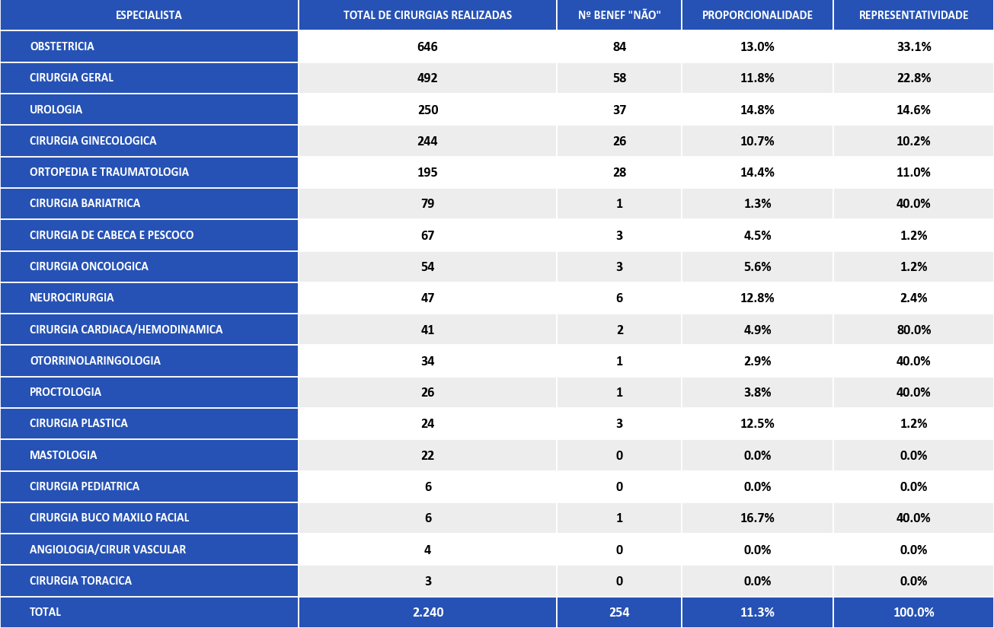
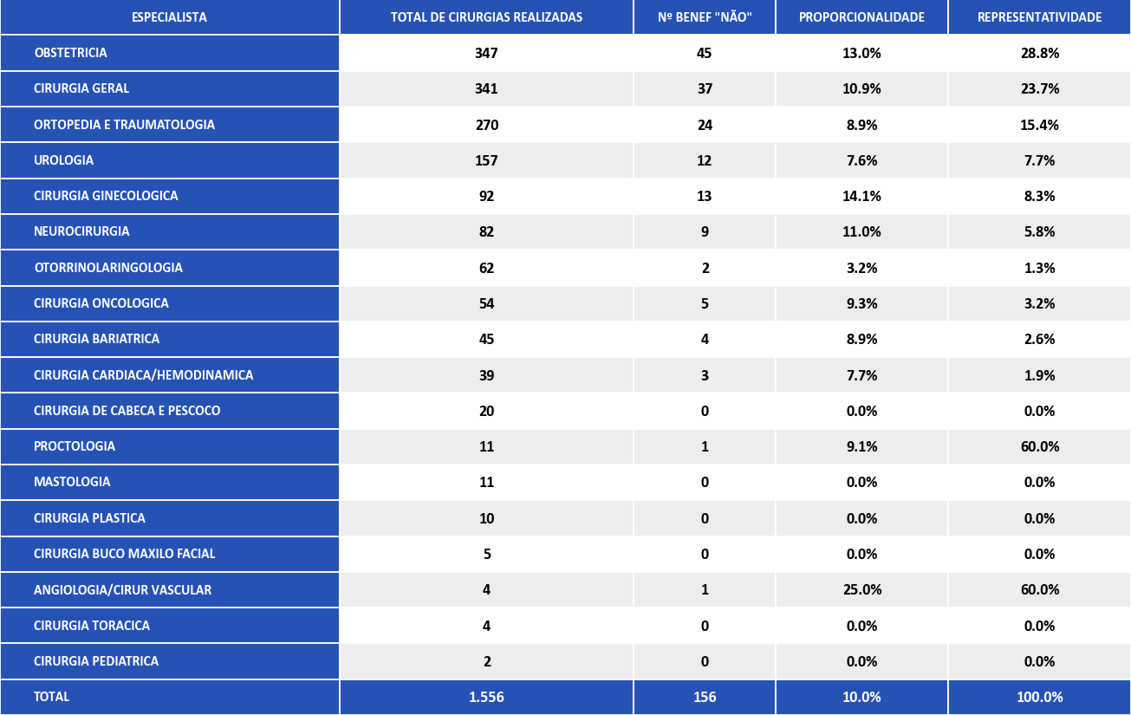
ORIENTACOES DO CUIDADO POS CIRURGICO | RESULTADO POR ESTADO
SP CAPITAL
SP INTERIOR

Slide 17
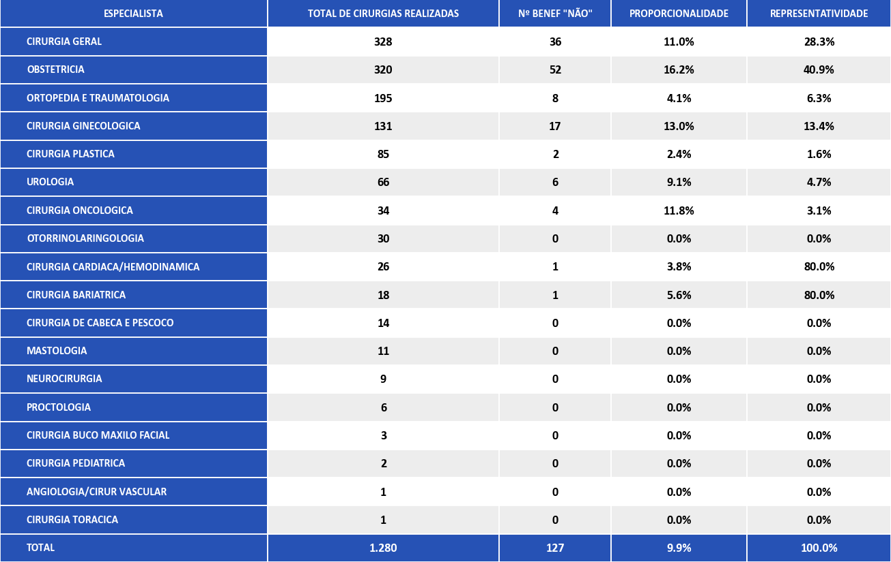
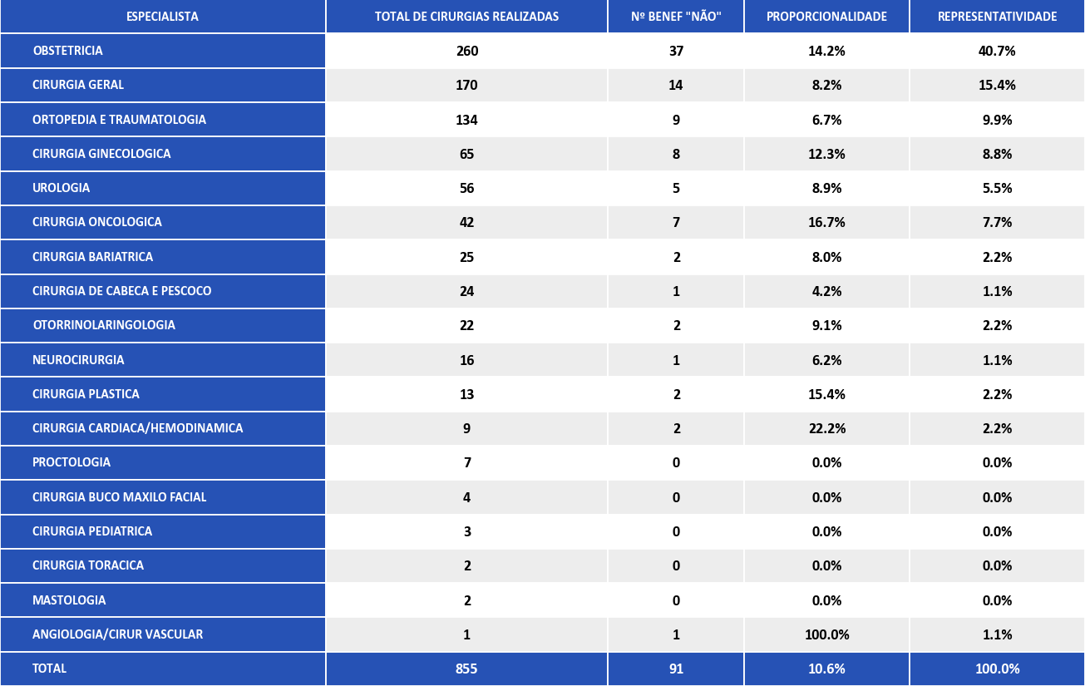
ORIENTACOES DO CUIDADO POS CIRURGICO | RESULTADO POR ESTADO
CE
PE

Slide 18
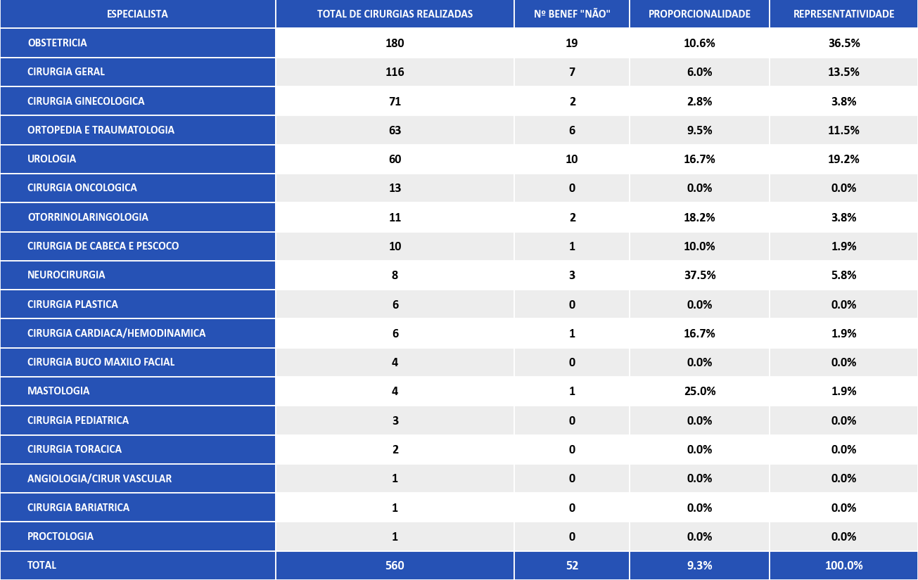
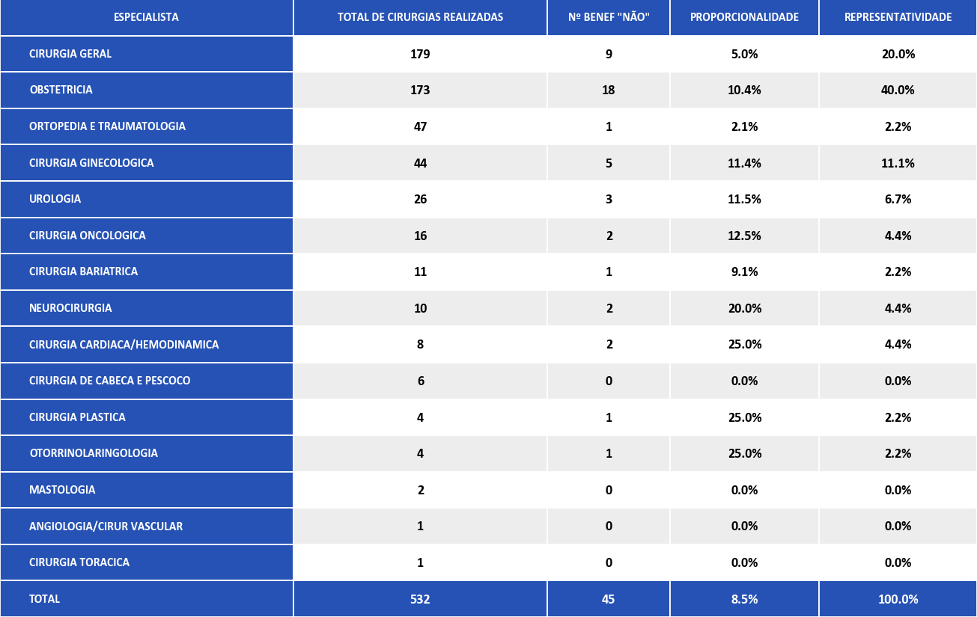
ORIENTACOES DO CUIDADO POS CIRURGICO | RESULTADO POR ESTADO
BA
AM

Slide 19
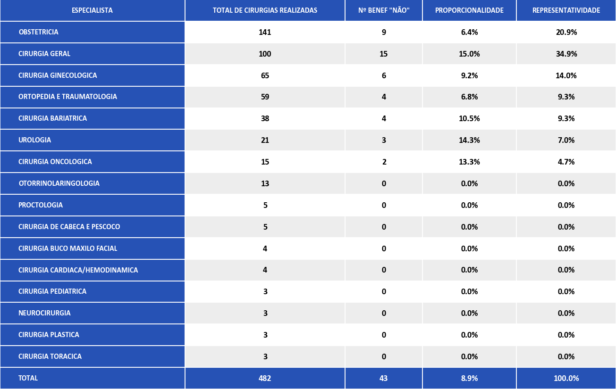

ORIENTACOES DO CUIDADO POS CIRURGICO | RESULTADO POR ESTADO
RN
MG CAPITAL

Slide 20
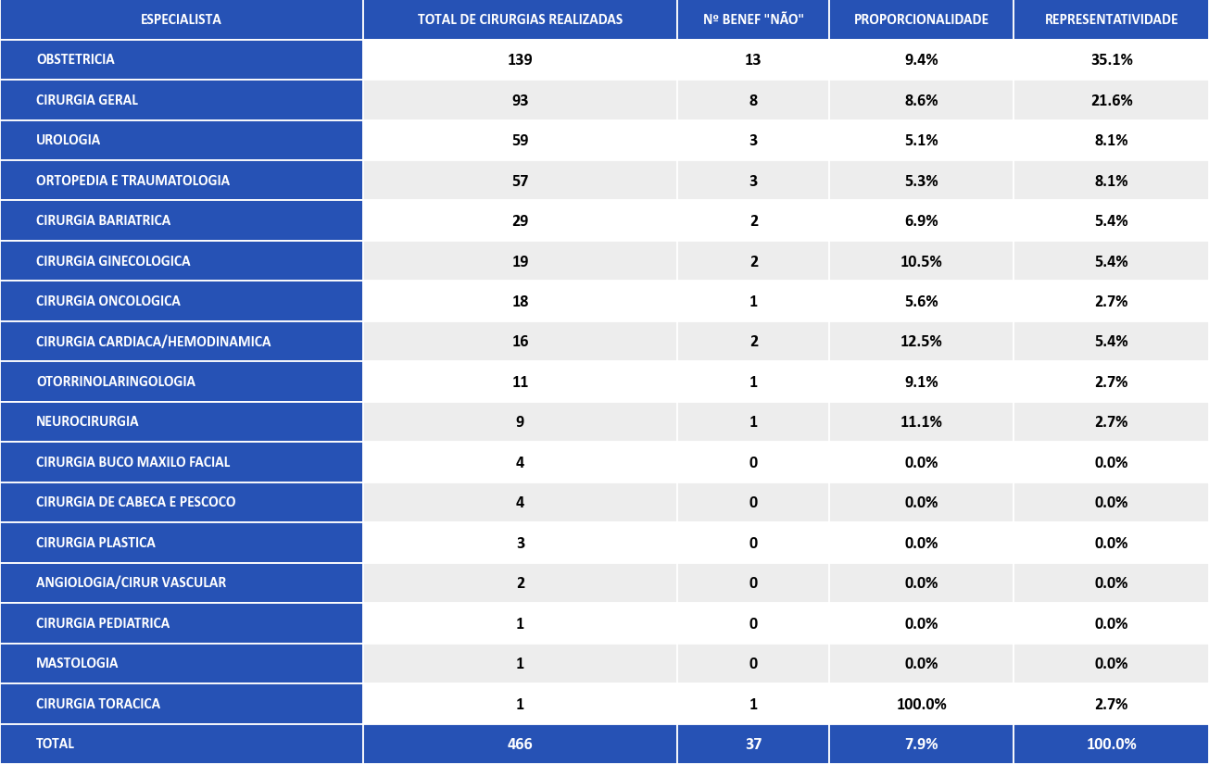
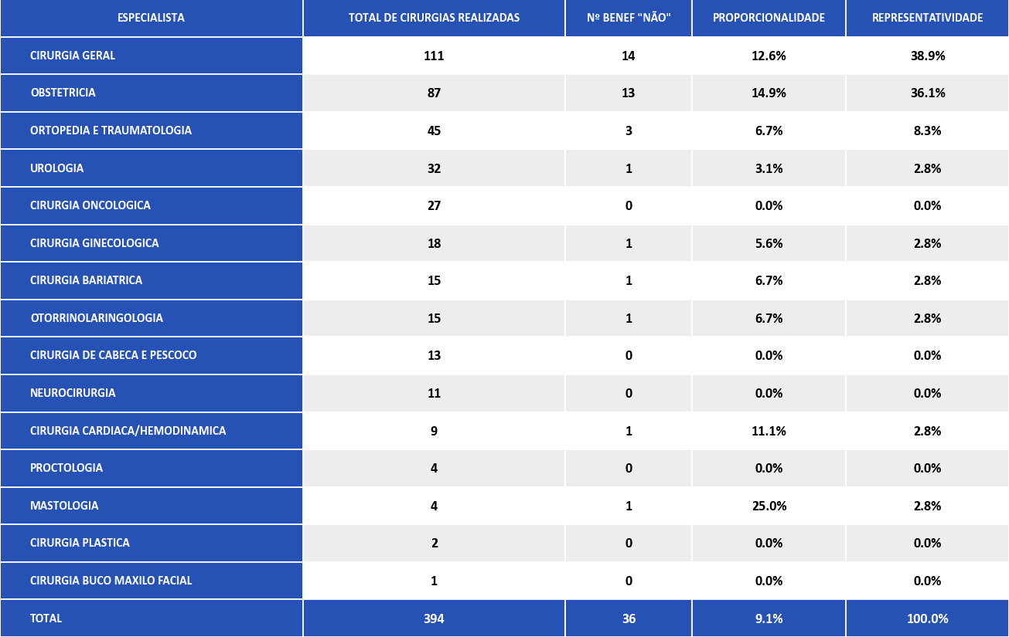
ORIENTACOES DO CUIDADO POS CIRURGICO | RESULTADO POR ESTADO
GO
RJ

Slide 21
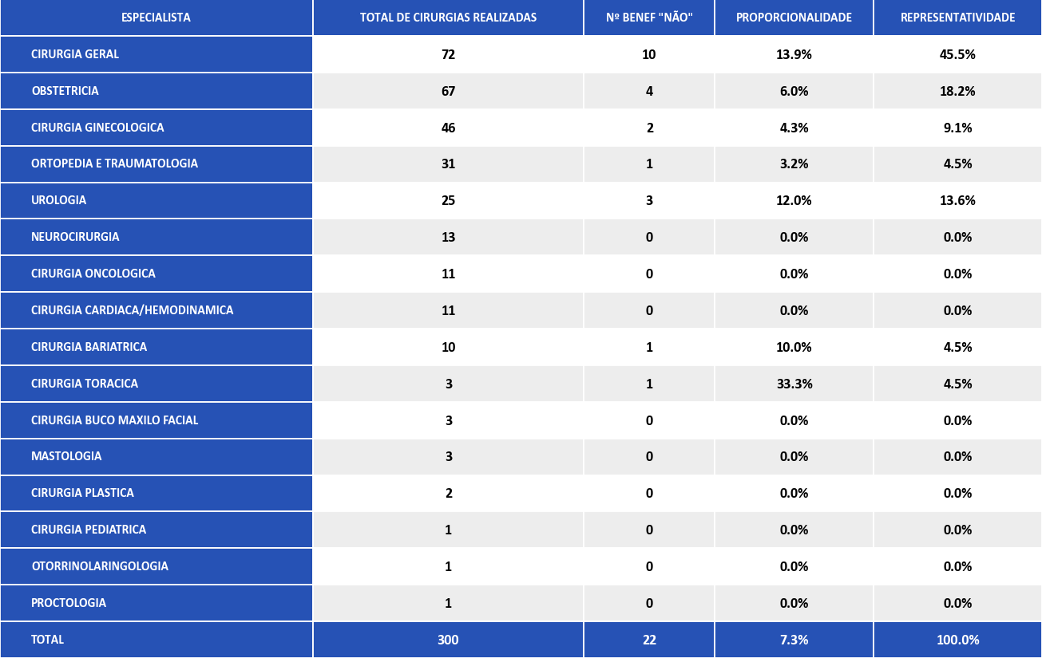
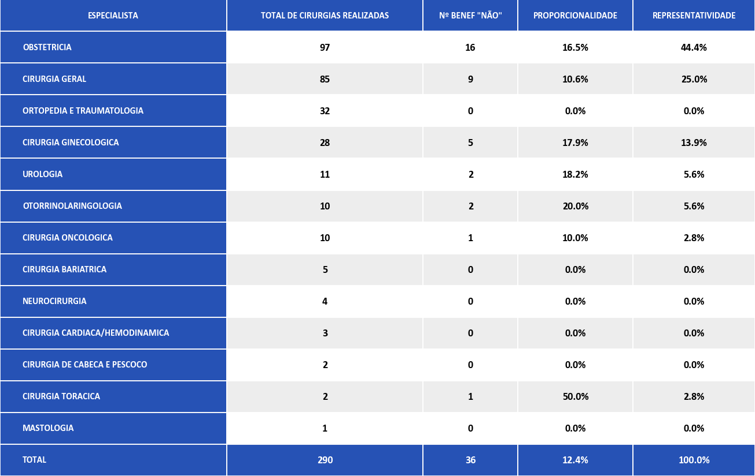
ORIENTACOES DO CUIDADO POS CIRURGICO | RESULTADO POR ESTADO
PR
PA

Slide 22
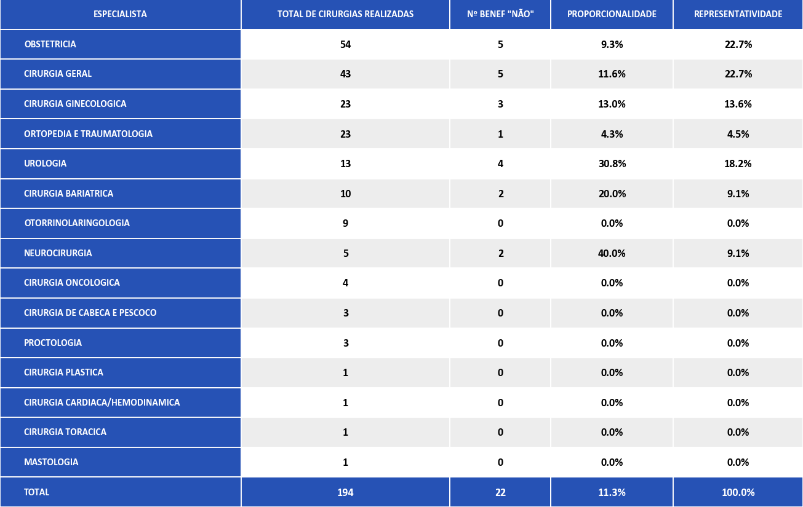
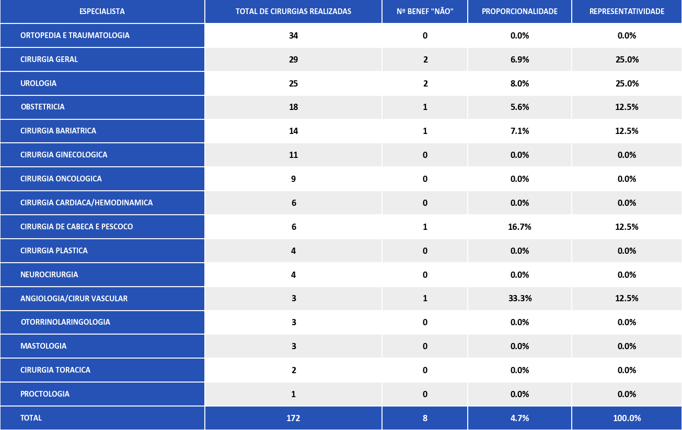
ORIENTACOES DO CUIDADO POS CIRURGICO | RESULTADO POR ESTADO
SC
RS

Slide 23
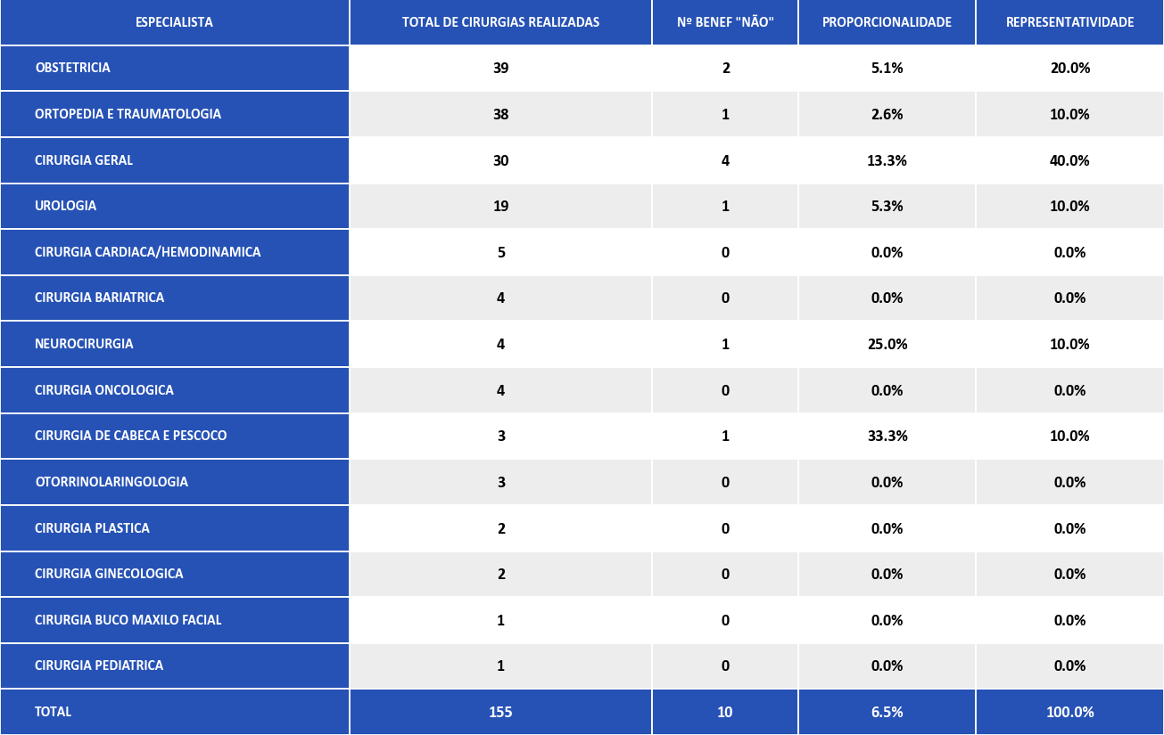
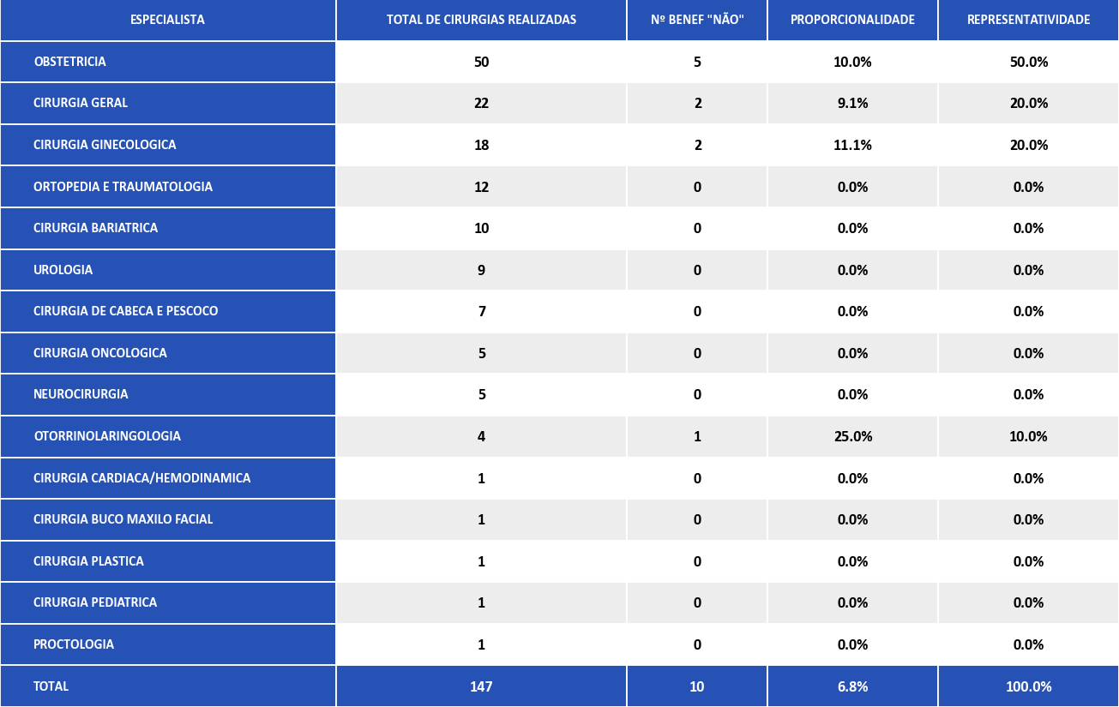
ORIENTACOES DO CUIDADO POS CIRURGICO | RESULTADO POR ESTADO
MG INTERIOR
SE

Slide 24
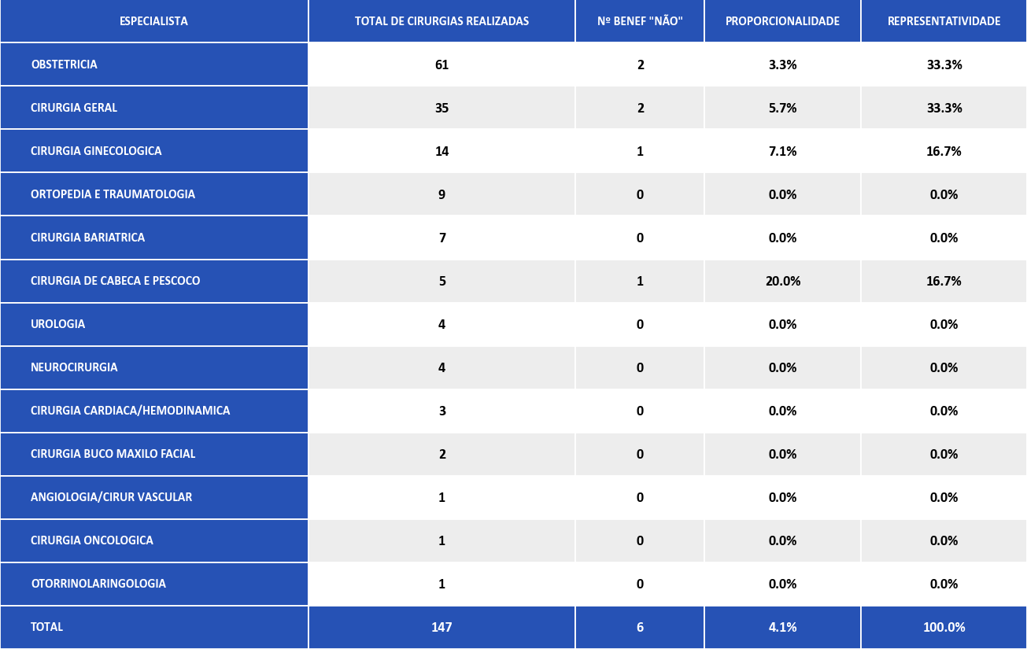
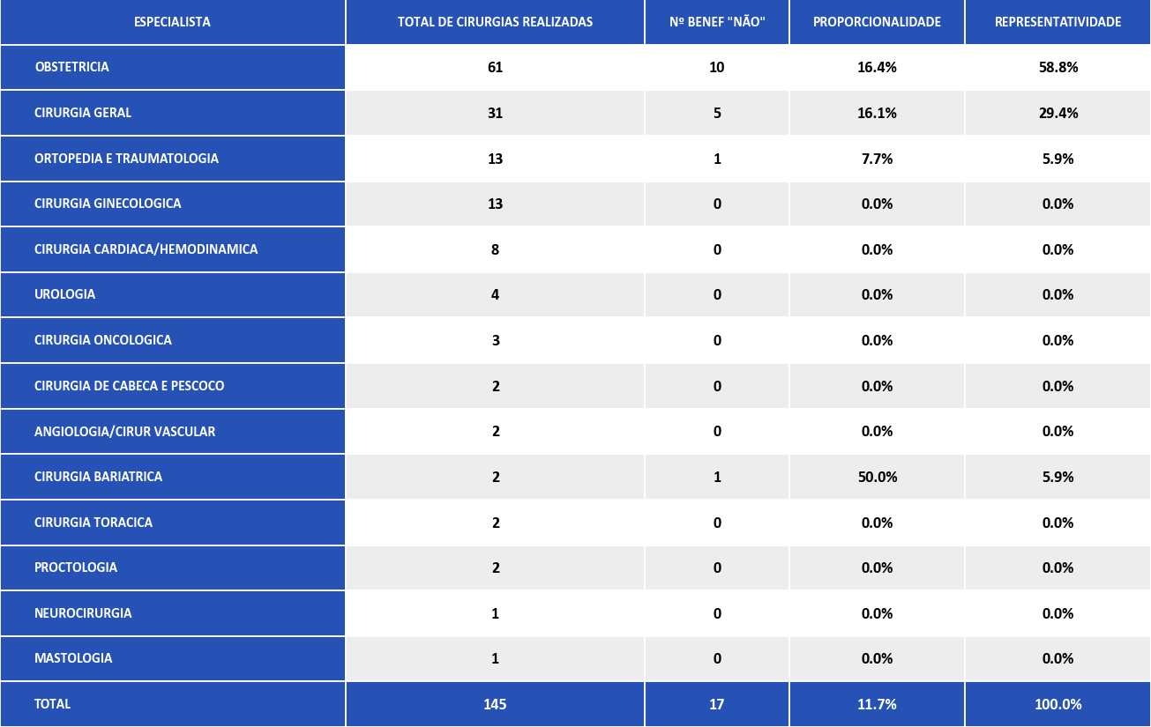
ORIENTACOES DO CUIDADO POS CIRURGICO | RESULTADO POR ESTADO
AL
MA

Slide 25
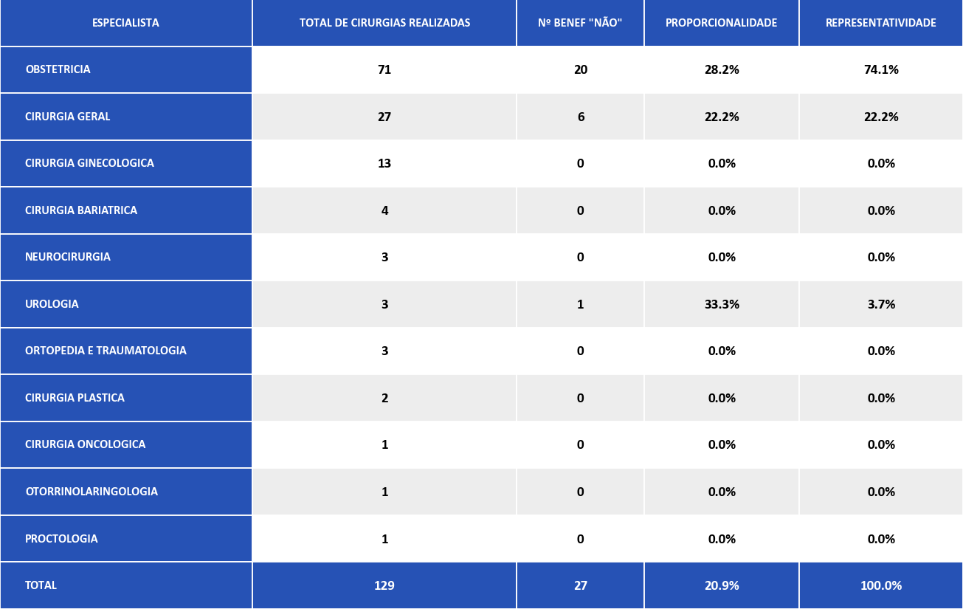
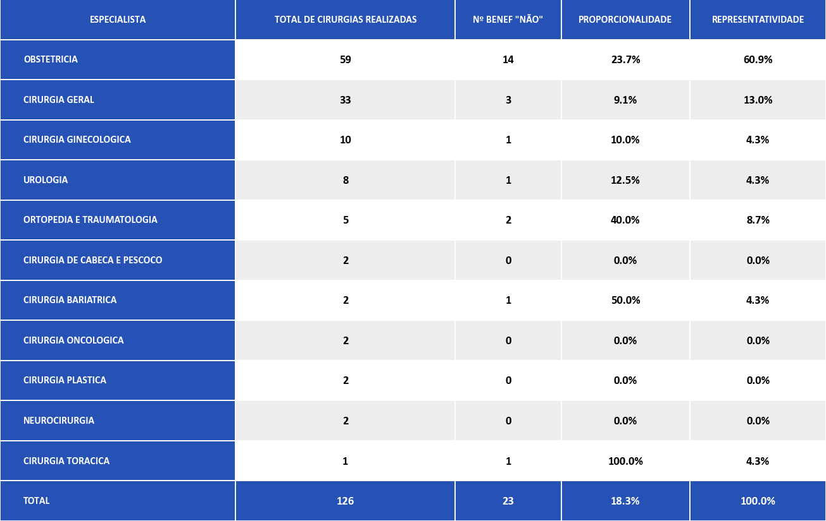
ORIENTACOES DO CUIDADO POS CIRURGICO | RESULTADO POR ESTADO
PB
DF

Slide 26
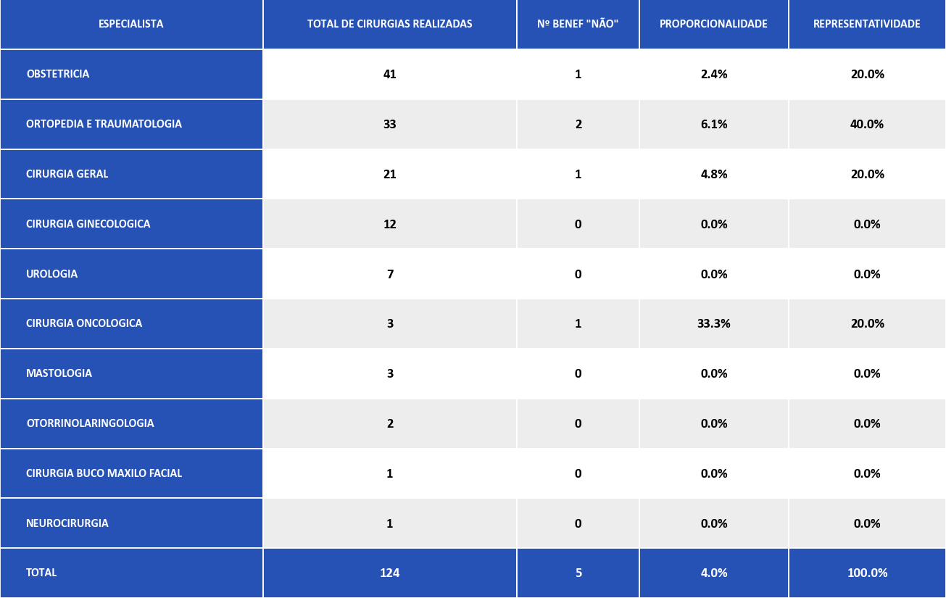
ORIENTACOES DO CUIDADO POS CIRURGICO | RESULTADO POR ESTADO
PI

